Slide 1
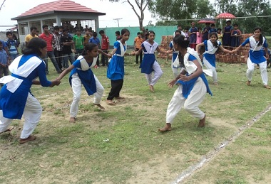
সুপ্রিয় শিক্ষার্থীবৃন্দ
সবাইকে
স্বাগত
07-Sep-19 5:54 PM

Slide 2
পরিচিতি
শিক্ষক পরিচিতি
পাঠ পরিচিতি
মোঃ মেশবাহুল হক (প্রভাষক)
হাপানিয়া দোগাছি আলিম মাদ্রাসা
তানোর,রাজশাহী
মোবাইল নং -01718891447
E-mail no-mesba1979@gmail.com
শ্রেনী-একাদশ বিষয়-সমাজবিজ্ঞান সময়-৫০ মিনিট অধ্যায়- সপ্তম
তারিখ:০০/০৮/২০১৯ ইং
07-Sep-19 5:54 PM

Slide 3
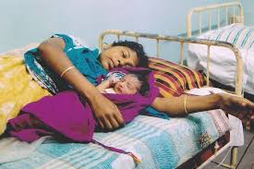
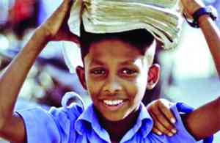
এসো কিছু ছবি দেখি
সদ্য জন্মগ্রহন করা শিশু
স্কুলে যাচ্ছে
পরিপূর্ণ মানুষ
একটি শিশু জন্মের পর কিসের মধ্য দিয়ে বেড়ে উঠে।
হ্যাঁ, সামাজিকীকরণ
07-Sep-19 5:54 PM

Slide 4
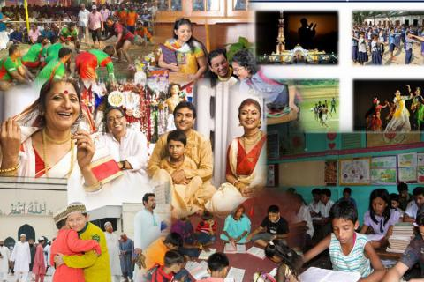
হ্যা, আজকের পাঠ
সামাজিকীকরণ

Slide 5
শিখনফল
এই পাঠ শেষে শিক্ষার্থীরাঃ-
1. সামাজিকীকরণ কী তা বলতে পারবে;
২. সামাজিকীকরণের বিভিন্ন মাধ্যম সর্ম্পকে ব্যাখ্যা করতে পারবে।
07-Sep-19 5:54 PM

Slide 6
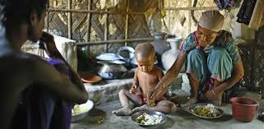
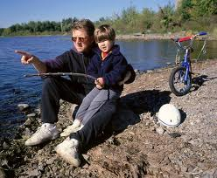
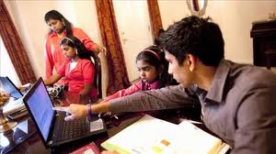
তোমরা ছবিতে কী দেখছি?
মা শিখাচ্ছে
বাবা দেখাচ্ছে
প্রতিষ্ঠানে শিখছে
যে প্রক্রিয়ায় মানব শিশু নিজেকে বৃহত্তর সমাজের উপযোগী করে গড়ে তুলে এবং নিজেকে সামাজিক জীবে পরিণত করে, তাকে সামাজিকীকরণ বলা হয়।
07-Sep-19 5:54 PM

Slide 7
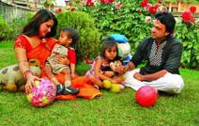
একক কাজ
সময়ঃ ০৩ মিনিট
সামাজিকীকরণ কী?

Slide 8
একক কাজের সমাধান
সামাজিকীকরণ এমন একটি প্রক্রিয়া যার দ্বারা মানব শিশু ক্রমশ ব্যক্তিত্বপূর্ণ সামাজিক মানুষে পরিণত হয়।

Slide 9
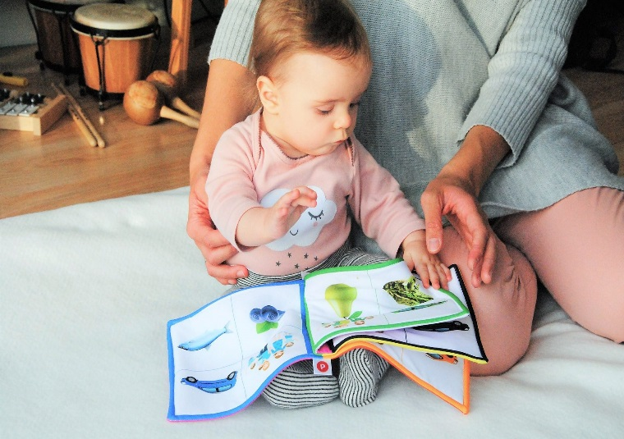
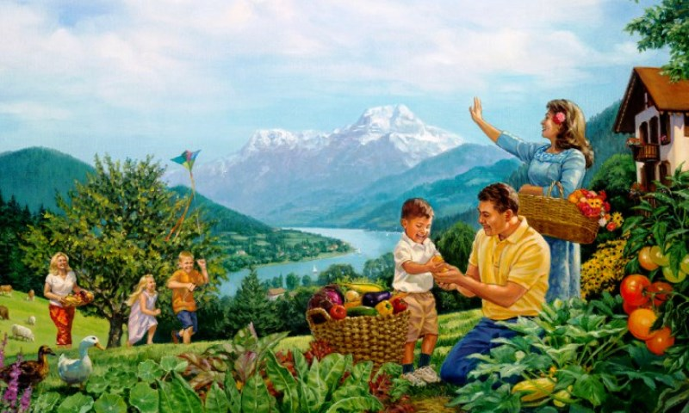
সামাজিকীকরণ এর মাধ্যম সমূহ:
তোমরা ছবিতে কী দেখছি?
১. পরিবার:
মা শিখাচ্ছে
পরিবারে শিখছে
কীভাবে কথা বলতে হবে, নিজের আবেগ কীভাবে প্রকাশ করা যায় তা শিশু পরিবার থেকে শিক্ষালাভ করে।

Slide 10
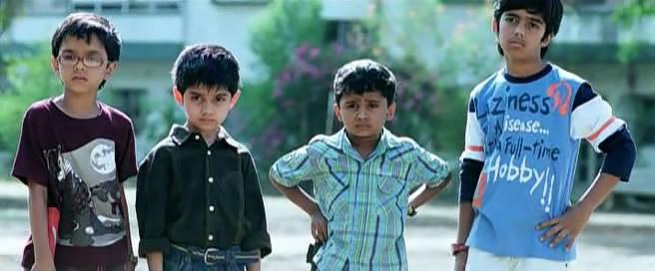
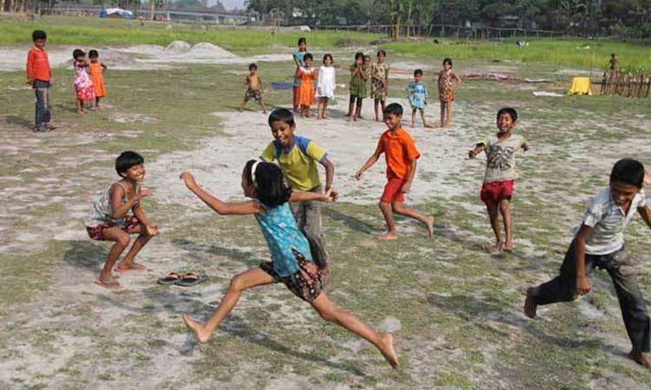
২. খেলার সাথী ও বন্ধু:
আমরা ছবিতে কী দেখছি?
সাথীদের সাথে
সাথীদের সাথে খেলছে
বন্ধুদের সাথে
শিশু তার খেলার সঙ্গীদের সঙ্গে মেলামেশা করলে তার মধ্যে নেতৃত্ব দেওয়ার গুণাবলি পরিস্ফুট হয়। সে স্বাবলম্বী হতে শেখে।

Slide 11
জোড়ায় কাজ
সময়ঃ ০৫ মিনিট
‘পরিবার’ মাধ্যমটি সামাজিকীকরণে কী ভুমিকা রাখতে পারে- খাতায় লিখ।

Slide 12
জোড়ায় কাজের সমাধান:-
সামাজিকীকরণের মাধ্যম হিসেবে পরিবার শিশুর ব্যক্তিত্ব বিকাশের পথে বংশগতি কাঁচামাল জোগায়, সংস্কৃতি নকশা জোগায় এবং পরিবারে পিতা-মাতা কারিগর হিসেবে কাজ করেন। কারণ শিশুর দৈহিক, মানসিক, পার্থিব ও অপার্থিক যাবতীয় প্রয়োজন মেটায় পরিবার। কীভাবে কথা বলতে হবে, নিজের আবেগ কীভাবে প্রকাশ করা যায় তা শিশু পরিবার থেকে শিক্ষালাভ করে।

Slide 13
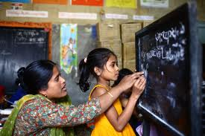
৩. শিক্ষা প্রতিষ্ঠান:
আমরা ছবিতে কী দেখছি?
স্কুলে যাচ্ছে
স্কুলে শিখছে
সমাজের সভ্যরা যাতে সামাজিক মূল্য, সামাজিক আদর্শ, সামাজিক অভ্যাসগুলো আয়ত্ত করতে পারে সেজন্য প্রত্যেক সমাজ প্রতিটি সভ্যকে নির্দিষ্ট ভূমিকা পালনের শিক্ষাদান করে শিক্ষা প্রতিষ্ঠানে।

Slide 14
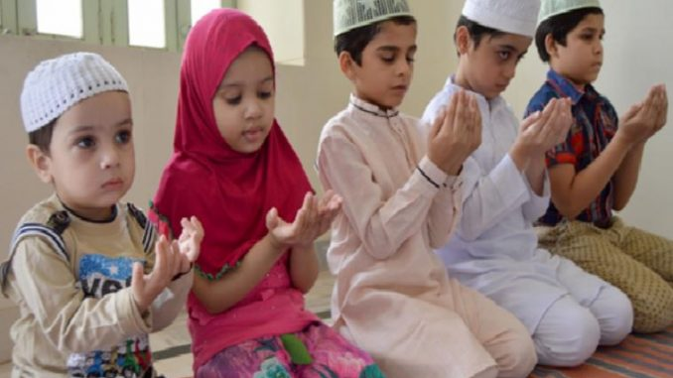
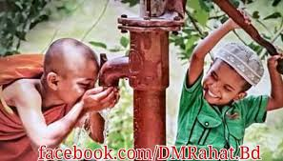
তোমমরা ছবিতে কী দেখছি?
৪. র্ধমের মাধ্যমে:
ছোট থেকেই শিখছে
সহযোগিতা করছে
সকল ধর্মের লোক
ধর্ম মানুষকে সামাজিক মূল্যবোধ তথা সত্যবাদিতা, কর্তব্যপরায়ণতা, ন্যায়পরায়ণতা, সহমর্মিতা প্রভৃতি গুণে গুণান্বিত হতে শিক্ষা দেয়।

Slide 15
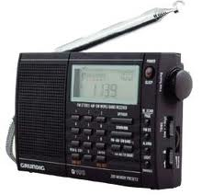
৫. গনমাধ্যম:
তোমরা ছবিতে কী দেখছি?
রেডিও
বিভিন্ন টিভি চ্যানেল
বিভিন্ন পত্র-পত্রিকা
রেডিও,টিভি,পত্র-পত্রিকা,ইন্টরনেট বিভিন্ন তথ্য দিয়ে সামাজিকীকরণে গুরুত্বপূর্ণ ভুমিকা পালন করে।

Slide 16
দলীগত কাজ
সময়ঃ ১০ মিনিট
“শিশুর সামাজিকীকরণে শিক্ষা প্রতিষ্ঠানের ভুমকিা” পোষ্টার পেপারে লিখে দেয়ালে ঝুলাও।

Slide 17
মূল্যায়ন
১.শিশুর সামাজিকীকরণের প্রধান বহন কোনটি ?
(ক) গণমাধ্যম (খ) শিক্ষ প্রতিস্ঠান
(গ) খেলার সাথী (ঘ) পরিবার
২।ব্যাক্তির সুষ্ঠ বিকাশের জন্য প্রয়োজন -
(ক) শিক্ষা (খ) প্রশিক্ষণ
(গ) নগরায়ণ (ঘ) সামাজিকীকরণ
সমাধান:-ঘ
সমাধান:-ঘ

Slide 18
বাড়ির কাজ
“কিশোর অপরাধ বাবা মার সাথে সর্ম্পক না থাকা এবং বন্ধুদের কু-প্রভাব,” উক্তিটি ব্যাখ্যা কর ।

Slide 19
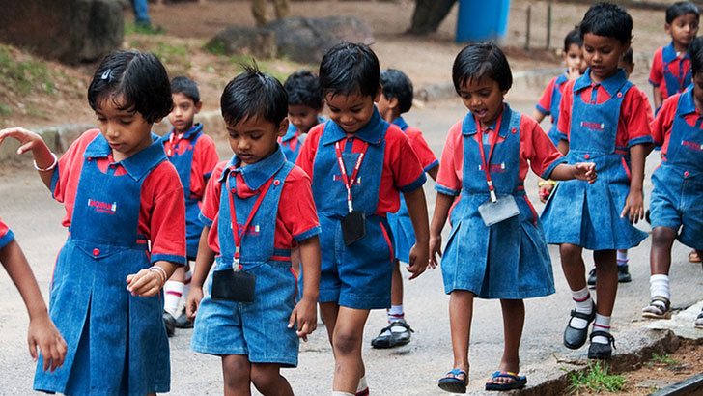
ধন্যবাদ
07-Sep-19 5:54 PM

